Slide 1
APRESENTAÇÃO INSTITUCIONAL
SCIA
Soberania e colaboração na produção científica.
Notes:
Apresentação institucional da plataforma SCIA (Scientific Collaboration and Intelligent Assistance).
O foco central desta apresentação é demonstrar como o SCIA une soberania sobre os dados institucionais, rigor metodológico e engenharia de software de alta concorrência para modernizar e proteger a produção científica.

Slide 2
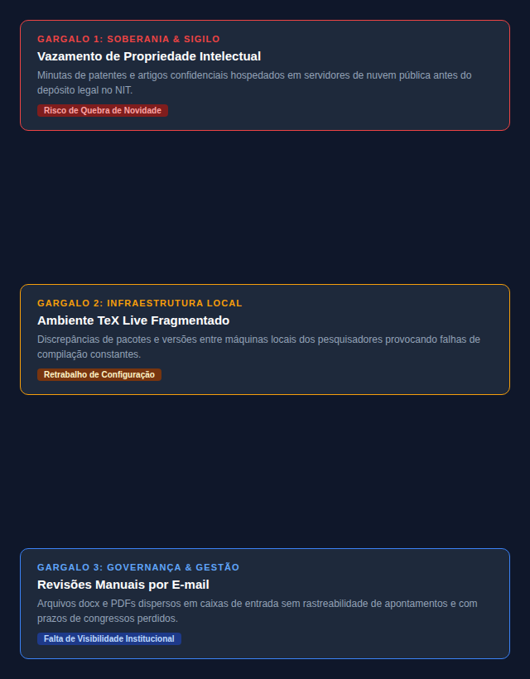
O CENÁRIO ATUAL
Gargalos da Produção Científica
Ferramentas Fragmentadas: Processo desconectado.
Segurança Comprometida: Dados em plataformas externas.
Colaboração Lenta: Versões perdidas em e-mails.
Gestão Invisível: Atrasos não mapeados.
Notes:
Antes de apresentar a solução, precisamos entender alguns problemas que fazem parte da rotina de produção científica.
Hoje, muitas equipes trabalham com ferramentas diferentes para escrever, revisar, armazenar arquivos e acompanhar prazos. Isso acaba fragmentando o processo.
O primeiro ponto é a segurança da informação. Pesquisas em desenvolvimento podem conter dados estratégicos, resultados ainda não publicados e até informações relacionadas a possíveis patentes. Quando esses materiais ficam hospedados em plataformas externas, a instituição perde o controle sobre onde e como essas informações são armazenadas.
O segundo problema é a colaboração. Quando as revisões acontecem por e-mail, documentos anexados e diferentes versões de arquivos, fica mais difícil saber qual é a versão correta e quais alterações ainda precisam ser feitas.
E o terceiro ponto é a gestão dos prazos. Sem um fluxo centralizado, a coordenação pode ter dificuldade para identificar atrasos, acompanhar o andamento dos artigos e garantir que todas as validações aconteçam antes da submissão.

Slide 3




A SOLUÇÃO
A Plataforma SCIA
Edição LaTeX
Governança
Compilação
IA Científica
Colaboração web nativa.
Controle institucional estruturado.
Resultados PDF integrados.
Apoio bibliográfico validado.
Notes:
É para enfrentar esses desafios que estamos desenvolvendo o SCIA.
O SCIA é uma plataforma web unificada que centraliza o ciclo de produção científica em um único ambiente, mantendo a infraestrutura e os dados sob controle absoluto da instituição.
A proposta integra quatro capacidades principais:
1. Edição colaborativa em LaTeX diretamente pelo navegador (CodeMirror 6 com sincronização OT).
2. Governança por etapas, com travas de segurança institucionais.
3. Compilação TeX integrada, permitindo pré-visualizar o PDF instantaneamente.
4. Camada de inteligência artificial científica especializada para levantamento e curadoria bibliográfica com supervisão humana.

Slide 4
GOVERNANÇA POR ESTADOS
Ciclo de Vida Institucional
1
2
3
4
5
6
1. Planejamento
2. Bancada
3. Escrita
4. Revisão
5. Parecer NIT
6. Submissão
Escopo e Estado da Arte
Experimentos e Dados
Tarefas Paralelas TeX
Micro e Macro Revisão
Gatekeeper 1: Trava PI
Gatekeeper 2: + Backup
Notes:
Um dos principais diferenciais do SCIA é que o artigo não é tratado apenas como um arquivo solto, mas possui um ciclo de vida institucional estruturado em seis etapas imutáveis.
Começamos pelo planejamento e pesquisa de estado da arte. Em seguida, a etapa de bancada com experimentos e benchmarks. Depois, a escrita técnica com tarefas fracionadas.
Aprovadas as tarefas, o artigo passa para a revisão técnica e científica.
A partir daí entram dois gatekeepers fundamentais:
O primeiro é o Parecer do NIT (Gatekeeper 1), responsável pela análise de propriedade intelectual e patentes antes de qualquer divulgação externa.
O segundo é a Submissão ao Congresso Alvo (Gatekeeper 2), com previsão automática de um congresso de backup para reaproveitamento ágil em caso de recusa.

Slide 5


QUALIDADE GARANTIDA
Modelo de Revisão Duplo
Micro-Revisão
Macro-Revisão
Etapa ativa: Ocorre durante a escrita.
Etapa final: Ocorre após consolidação.
Foco local: Comentários em trechos específicos.
Foco global: Avaliação científica completa.
Liberação: Aprovação para fluxo institucional.
Agilidade: Resolução rápida de apontamentos.
Notes:
No SCIA, a garantia de qualidade opera em um modelo duplo de revisão:
O primeiro nível é a Micro-Revisão, que acontece de forma ativa durante a etapa de escrita. O revisor ou orientador pode selecionar qualquer trecho de texto no CodeMirror e abrir um apontamento inline diretamente ancorado no documento.
O segundo nível é a Macro-Revisão, que ocorre após a consolidação de todas as tarefas da escrita. O revisor oficial avalia o manuscrito como um todo, validando o rigor metodológico e a qualidade científica global antes de submeter ao NIT.

Slide 6




ESTRUTURA DE ACESSO
Matriz de Responsabilidades
Autor
Revisor Oficial
Redação técnica e resolução de apontamentos inline.
Revisão científica protegida em modo Read-Only.
Coordenador
Gestor & Admin
Controle operacional de prazos e alocação de tarefas.
Painel de métricas estratégicas, auditoria e governança.
Notes:
O controle de acesso é baseado em responsabilidades operacionais claras (RBAC):
O Autor redige o manuscrito e responde aos apontamentos técnicos.
O Revisor Oficial acessa o documento em modo protegido (Read-Only) para evitar edições acidentais no texto, mantendo a capacidade de inserir comentários inline.
O Coordenador realiza a gestão de prazos, alocação de seções e acompanhamento do fluxo.
O Gestor e o Administrador dispõem de visão panorâmica com métricas estratégicas, indicadores de publicação e controle de políticas do sistema.

Slide 7
PARTE 2
A Arquitetura
Notes:
Entramos agora na segunda parte da apresentação, abordando a arquitetura de software, as decisões técnicas de persistência e concorrência, e os resultados de benchmarks que sustentam o SCIA.

Slide 8
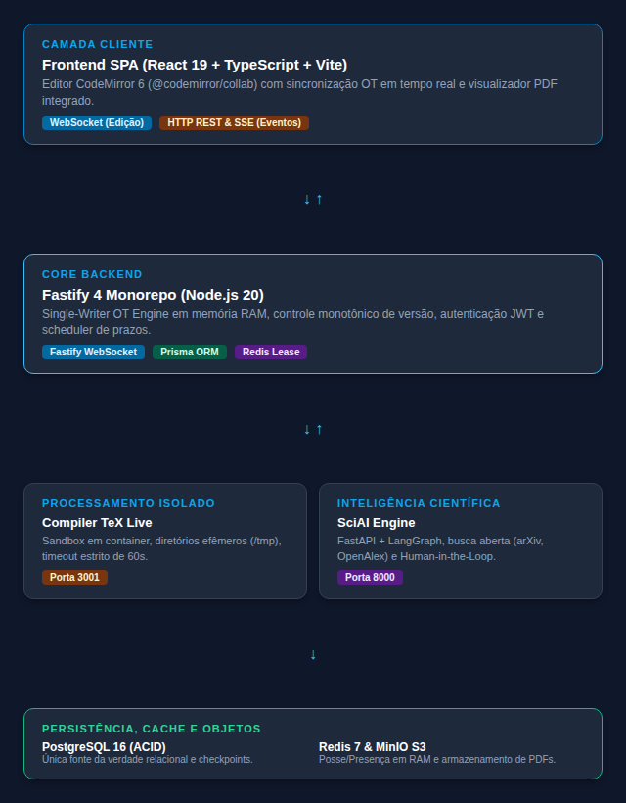
TOPOLOGIA
Serviços Desacoplados
Frontend SPA: React 19, Vite e CodeMirror 6 Collab.
Backend Central: Fastify com WebSockets (OT), SSE e REST API.
Compilador Isolado: sci-latex-compiler com TeX Live em sandbox efêmero.
SciAI & Persistência: LangGraph, PostgreSQL 16 (ACID), Redis e MinIO.
Notes:
A topologia do SCIA foi projetada em microsserviços desacoplados para que processos pesados não interfiram na edição dos pesquisadores.
O Frontend SPA em React 19 se conecta ao Core Backend Fastify via WebSockets para a transmissão contínua de deltas de edição em tempo real, enquanto o canal SSE transmite notificações e avisos de status.
A camada de persistência utiliza PostgreSQL 16 com transações ACID como única fonte da verdade, Redis 7 para presença e posse de artigos (lease), e MinIO compatível com S3 para armazenar binários e PDFs compilados.
O compilador TeX Live e a engine SciAI rodam em serviços isolados com contratos de API bem definidos.

Slide 9






CORE DE EDIÇÃO
Princípio Single-Writer
Clientes
Ordenação
Memória
Checkpoints
Operações locais via CodeMirror 6 Collab.
Fencing token monotônico (ownerGeneration).
Transformação Operacional (OT) em RAM (<2ms).
Checkpoints periódicos ACID no PostgreSQL 16.
Notes:
Para o motor colaborativo, escolhemos a arquitetura Single-Writer com Transformação Operacional (OT) em memória e fencing monotônico.
Cada documento ativo é coordenado por um único Pod dono em memória RAM. As edições dos clientes chegam via WebSocket e são ordenadas deterministicamente com latência inferior a 2 milissegundos.
Diferente de CRDTs genéricos que resolvem conflitos por timestamp e podem corromper macros LaTeX, a OT mantém a árvore sintática consistente.
Checkpoints periódicos persistem o documento no PostgreSQL em transações ACID, garantindo resiliência e integridade absoluta de versão.

Slide 10
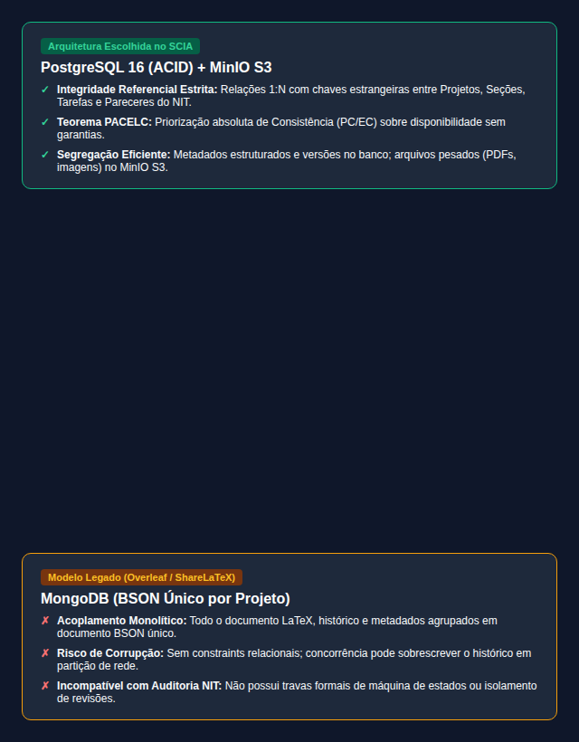
BASE DE DADOS
Persistência ACID: PostgreSQL vs MongoDB
Integridade: Relações 1:N rígidas entre artigos, tarefas e NIT.
Teorema PACELC: Priorização estrita de consistência (PC/EC).
Auditoria Monotônica: Versionamento sem risco de corrupção.
Segregação MinIO: PDFs e figuras em S3, poupando a base.
Notes:
Uma decisão técnica crucial foi a adoção do PostgreSQL 16 com ACID em vez de bases NoSQL como o MongoDB (modelo histórico do Overleaf).
Pelo Teorema PACELC, priorizamos a consistência relacional: o SCIA possui entidades altamente interligadas (artigos, seções, tarefas, revisões e pareceres do NIT).
No MongoDB, manter tudo em um único documento BSON acoplado gera concorrência destrutiva e risco de corrupção do histórico.
No SCIA, separamos o modelo relacional rígido no PostgreSQL e os binários pesados no MinIO S3, garantindo auditoria e conformidade regulatória.

Slide 11

PROCESSAMENTO SEGURO
Isolamento TeX Live
Serviço Separado: Protege o backend central contra quedas e loops.
Sandbox Efêmero: Criação e limpeza temporária por compilação.
Timeouts Rígidos: Limite de 60s e contenção no Kubernetes.
Notes:
O processo de compilação TeX Live pode consumir muita CPU e memória, além do risco de loops infinitos causados por erros em macros LaTeX.
Por isso, isolamos essa execução no microsserviço sci-latex-compiler.
A compilação ocorre em um sandbox efêmero: um diretório temporário (/tmp) é criado e destruído a cada execução, sob um timeout estrito de 60 segundos e limites de CPU/memória no container.
Isso impede que compilações pesadas afetem o desempenho da edição de outros pesquisadores.

Slide 12

SUPORTE COGNITIVO
Inteligência Artificial
Agentes LangGraph: Orquestração modular com supervisor e curadoria.
Busca Multibase: arXiv, OpenAlex e Semantic Scholar integrados.
Human-in-the-Loop: Decisão e validação do pesquisador antes da escrita.
Notes:
Nossa camada de inteligência artificial foi construída em Python com FastAPI e LangGraph, estruturada em agentes especializados.
O fluxo conta com o Idea Refiner para delimitação do escopo e um agente de busca acadêmica conectado ao arXiv, OpenAlex e Semantic Scholar.
O princípio fundamental é o Human-in-the-Loop: a inteligência artificial não decide sozinha as referências nem gera texto final sem autorização. O sistema pausa a execução e apresenta os artigos selecionados para que o pesquisador filtre e valide as fontes.

Slide 13
DESEMPENHO VALIDADO
Capacidade de Infraestrutura
1.250
<3ms
17,3s
7.0 vCPU
Conexões Simultâneas
Latência de Edição
Pico de Compilação
Consumo de Pico
Sessões ativas em 250 projetos.
Tempo de resposta em memória RAM.
50 artigos simultâneos (RTT P95 610ms).
7,2 GB RAM em 1 VM (8 vCPU / 16 GB).
Notes:
Para dimensionamento da infraestrutura, realizamos testes reais de alta concorrência:
Validamos 1.250 conexões WebSocket simultâneas em 250 projetos concorrentes, com latência de aplicação de edição em RAM inferior a 3ms e RTT P95 de 610ms.
O compilador processou 50 artigos científicos completos em rajada em apenas 17,3 segundos.
No pico extremo de carga, toda a plataforma consumiu apenas 7.0 vCPUs e 7,2 GB de memória RAM, provando que opera com tranquilidade em uma única máquina virtual corporativa padrão de 8 vCPUs e 16 GB de RAM.

Slide 14
SEGURANÇA & DECISÕES ARQUITETURAIS
Pontos Críticos & FAQ Técnico
SOBERANIA INSTITUCIONAL
Por que On-Premises e não SaaS Público?
Pesquisas estratégicas e patentes não podem residir em nuvens de terceiros antes do depósito formal no NIT. A infraestrutura interna assegura sigilo absoluto de propriedade intelectual e custo previsível em moeda nacional.
ENGINE COLABORATIVO
Por que OT e não CRDTs (Yjs/Automerge)?
O LaTeX exige emparelhamento rigoroso de macros. CRDTs resolvem concorrência por timestamp, podendo quebrar a compilação silenciosamente. O Single-Writer OT garante integridade sintática e histórico enxuto em RAM.
PROTEÇÃO TEХ LIVE
Como evitar travamento por loops infinitos?
A compilação roda fisicamente isolada no microsserviço sci-latex-compiler. Containers efêmeros descartáveis com timeout estrito de 60s e cotas de CPU/RAM impedem que códigos malformados degradem o backend.
ALTA DISPONIBILIDADE
O que ocorre se o Pod do backend falhar?
O cliente retém um buffer local de edições (sendableUpdates). O próximo Pod assume o lease no Redis com novo fencing token monotônico (ownerGeneration), sincronizando e rebaseando os autores de forma transparente.
Notes:
Reunimos aqui as respostas para os quatro pontos mais críticos do projeto:
1. Soberania: Solução On-Premises protege patentes e dados estratégicos antes do registro formal no NIT, sem custos variáveis em moeda estrangeira.
2. OT vs CRDT: A OT preserva a integridade de compilação do LaTeX e não consome memória infinita com tombamento de nós.
3. Proteção TeX: O sandbox isolado com timeout de 60s neutraliza qualquer travamento por loops em código LaTeX.
4. Alta Disponibilidade: Se um Pod cair, os autores continuam digitando localmente e o novo Pod assume o documento via Redis com novo fencing token monotônico sem perda de dados.

Slide 15
EXPERIÊNCIA PRÁTICA
Roteiro da Demonstração ao Vivo (5 a 7 min)
ETAPA 1
2 MINUTOS
A Visão do Autor
Abertura do artigo na Etapa 3. Edição simultânea no CodeMirror 6 com compilação instantânea e visualização de PDF lado a lado.
ETAPA 2
2 MINUTOS
A Visão do Revisor
Acesso protegido em modo Read-Only. Seleção de trecho de texto e inserção de apontamento de micro-revisão inline ancorado.
ETAPA 3
2 MINUTOS
Travas de Governança
Tentativa de avançar para a Etapa 6 (Submissão). Demonstração do bloqueio automático pelo sistema exigindo o parecer da Etapa 5 (NIT).
ETAPA 4
1 MINUTO
Gestão e Prazos
Painel de Acompanhamento institucional: visualização Gantt de datas planejadas x reais e controle do Congresso Alvo e Backup.
Notes:
Estruturamos nossa demonstração prática em quatro momentos de 5 a 7 minutos:
1. Visão do Autor: Edição fluida no CodeMirror 6 e compilação instantânea lado a lado com o PDF.
2. Visão do Revisor: Documento em modo protegido (Read-Only) com inserção de comentários inline ancorados.
3. Travas de Governança: Demonstração da tentativa de transição bloqueada pela falta do parecer do NIT.
4. Gestão e Prazos: Acompanhamento executivo do cronograma Gantt e monitoramento da conferência alvo e backup.

Slide 16
PRÓXIMOS PASSOS
O Futuro da Pesquisa
Controle, visibilidade e colaboração em uma única plataforma institucional.
Notes:
Concluímos destacando que o SCIA une a soberania institucional dos dados, a governança de fluxo e a melhor engenharia de software para acelerar a produção científica com segurança e previsibilidade.
Estamos prontos para iniciar a demonstração prática e responder às perguntas da banca.

